Slide 1

ỦY BAN NHÂN DÂN QUẬN LONG BIÊN
TRƯỜNG MẦM NON ĐỨC GIANG
LĨNH VỰC PHÁT TRIỂN NHẬN THỨC
HOẠT ĐỘNG: LÀM QUEN VỚI TOÁN
ĐỀ TÀI: GHÉP ĐÔI CÁC ĐỐI TƯỢNG KHÁC NHAU
CÓ MỐI LIÊN QUAN
LỨA TUỔI: 5 – 6 TUỔI

Slide 2

Bài hát: Đôi và một

Slide 3
Bài hát: Đôi và một

Slide 4



Bé hãy kể tên 1 số bộ phận có đôi trên cơ thể mình nào!

Slide 5



Bé hãy kể tên 1 số bộ phận có đôi trên cơ thể mình nào!

Slide 6



Bé hãy kể tên 1 số bộ phận có đôi trên cơ thể mình nào!

Slide 7



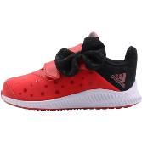
Bé hãy tìm chiếc giày bị mất cho bạn Bi nào!
3
1
2
4

Slide 8

3
1
2
4

Slide 9
1
2
4
3

Slide 10
1
2
4
3

Slide 11
1
2
4
3

Slide 13


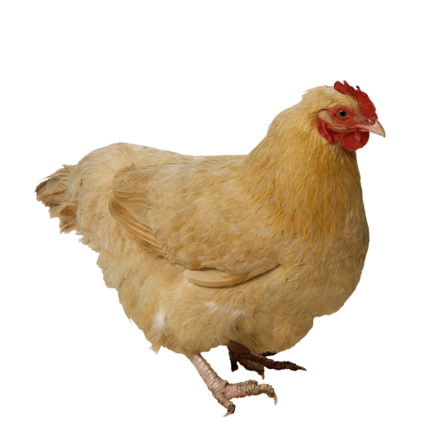



1
1
1
2
2
2

Slide 14
1
1
1
2
2
2

Slide 15



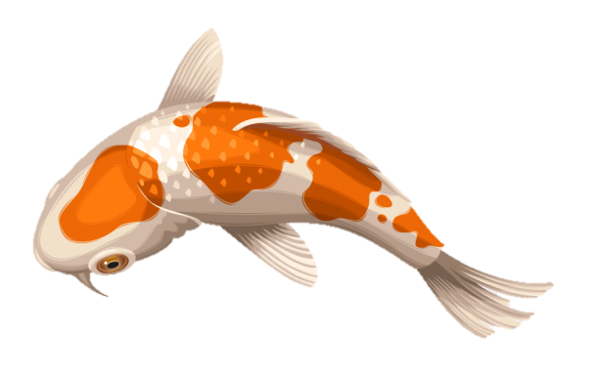


Liên hệ thực tế

Slide 16
Liên hệ thực tế

Slide 17

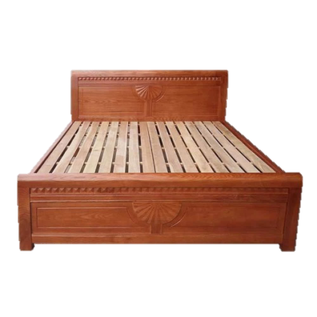
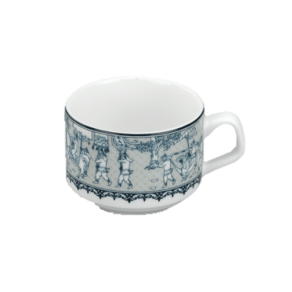
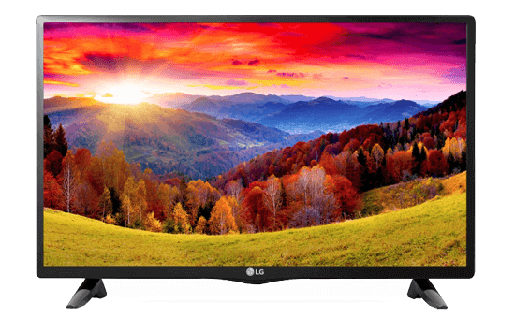
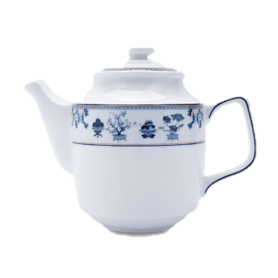
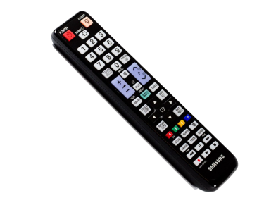
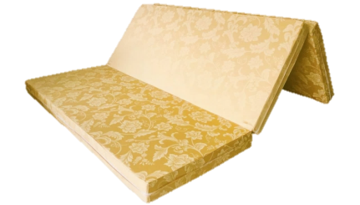
Trò chơi 1: Bạn nào giỏi?

Slide 18

Trò chơi 1: Bạn nào giỏi?

Slide 19
Trò chơi 1: Bạn nào giỏi?

Slide 20
Trò chơi 1: Bạn nào giỏi?

Slide 21
Trò chơi 1: Bạn nào giỏi?

Slide 22

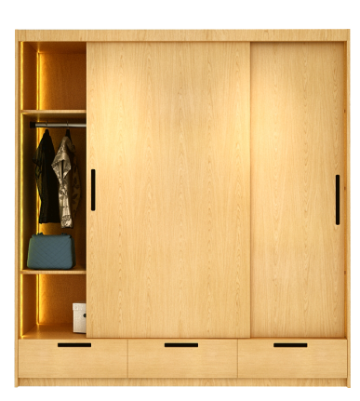
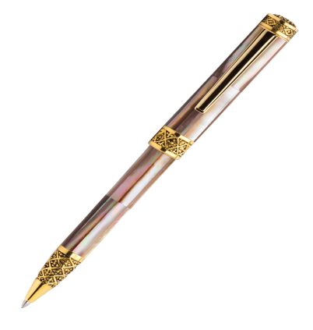
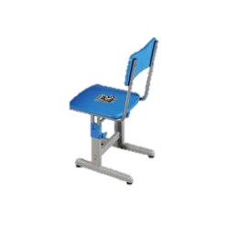

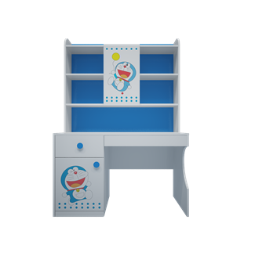
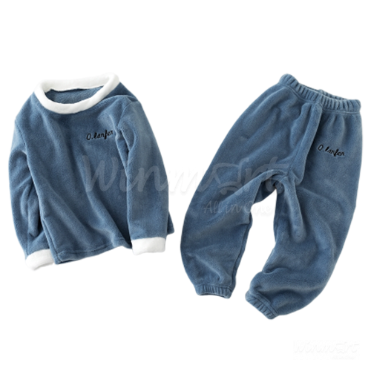
Trò chơi 2: Nối nhanh, nối đúng

Slide 23
Trò chơi 2: Nối nhanh, nối đúng

Slide 24
Trò chơi 2: Nối nhanh, nối đúng

Slide 25
Trò chơi 2: Nối nhanh, nối đúng

Slide 26


